Slide 1



CHÀO MỪNG CÁC THẦY CÔ ĐẾN DỰ GIỜ THĂM LỚP

Slide 2



I.KHỞI ĐỘNG

Slide 3



Trò chơi:
THẨM THẤU ÂM NHẠC

Slide 4

Tiết 23 – BÀI 8:
TIẾT KIỆM (TIẾT 1)

Slide 5
Bài 8:
TIẾT KIỆM
II.
KHÁM PHÁ

Slide 6




1. Tiết kiệm và biểu hiện của tiết kiệm

Slide 7

ĐỌC CÂU CHUYỆN
Mấy hôm nay, em Trang bị bệnh khiến cả nhà ai cũng lo lắng. Bố đi làm xa, mẹ lúng túng vì thiếu tiền chữa bệnh cho em, Hải mở tủ lấy ra một chiếc hộp nhỏ đưa cho mẹ và nói:
— Mẹ cầm lấy tiền để mua thuốc cho em ạ!
Mẹ ngạc nhiên hỏi:
— Tiền ở đâu mà con có vậy?
Hải nhỏ nhẹ nói:
— Tiền con bán giấy vụn, chai lọ, tiền được mừng tuổi,... con đều cất vào hộp để mua xe đạp nhưng việc chữa bệnh cho em cần thiết hơn ạ!
Mẹ mỉm cười khen Hải:
— Con ngoan quá, còn nhỏ đã biết tiết kiệm, thương bố mẹ, thương em.

Slide 8

PHIẾU BÀI TẬP
Hải làm thế nào để có tiền mua xe đạp?
............................................................................................................................................................................................................
Khi em gái ốm, Hải đã làm gì?
............................................................................................................................................................................................................
Em có suy nghĩ gì về hành động, việc làm của Hải?
............................................................................................................................................................................................................

Slide 9
PHIẾU BÀI TẬP
Hải đã làm gì để có tiền mua xe đạp?
-Để có tiền mua xe đạp, Hải đã bán giấy vụn, chai lọ và dành dụm tiền mừng tuổi
Khi em gái ốm, Hải đã làm gì?
- Khi em gái ốm, Hải đã dùng tiền để mua xe đạp đưa mẹ chữa bệnh cho em
Em có suy nghĩ gì về hành động, việc làm của Hải?
-Hải biết tiết kiệm và sử dụng của cải vật chất hợp lý
-Hải biết thương bố mẹ và thương em

Slide 10
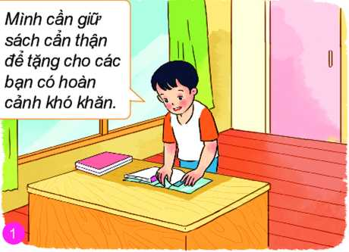
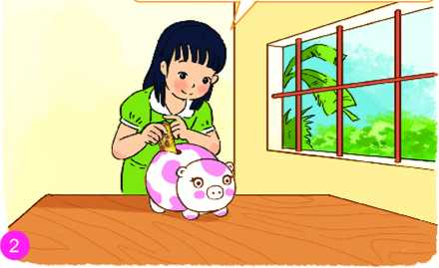
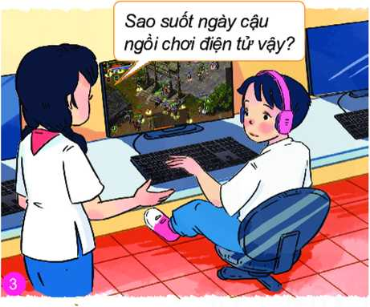
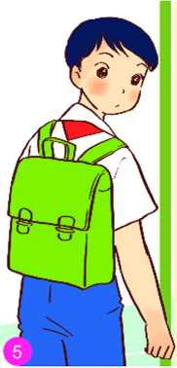
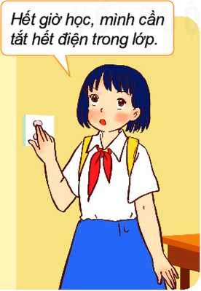
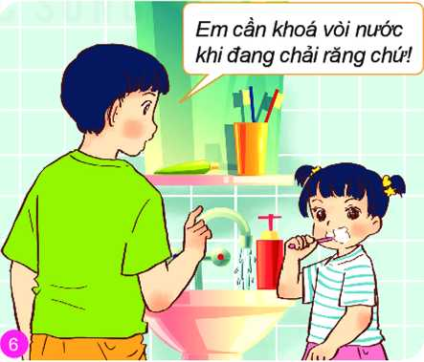
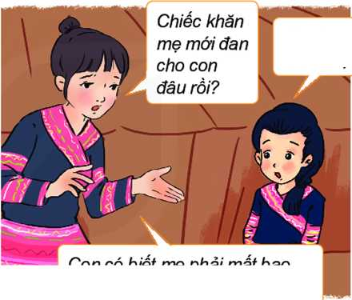
THẢO LUẬN NHÓM BÀN
Quan sát tranh và trả lời câu hỏi
Em hãy chỉ ra những biểu hiện của tiết kiệm và chưa tiết kiệm trong các bức tranh sau?
Mình sẽ tiết kiệm tiền để mua quà mừng thọ bà ngoại.
Tiết kiệm tiền
Chưa tiết kiệm thời gian
Tiết kiệm: sách vở, đồ dùng
Con làm mất rồi ạ!
Con có biết mẹ phải mất bao nhiêu thời gian, công sức để đan xong chiếc khăn đó không?
Tiết kiệm điện
Chưa tiết kiệm nước
Chưa tiết kiệm đồ dùng, thời gian, công sức

Slide 11

Tiết kiệm biểu hiện ở việc: chi tiêu hợp lí; tắt các thiết bị điện và khoá vòi nước khi không sử dụng; sắp xếp thời gian làm việc khoa học; sử dụng hợp lí và khai thác hiệu quả tài nguyên (nước, khoáng sản,...); bảo quản đồ dùng học tập, lao động khi sử dụng; bảo vệ của công;...

Slide 12

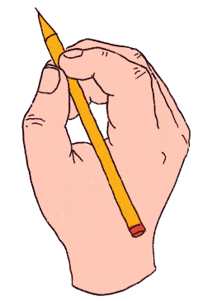
Mẹ cho Hoa 10 .000đ để ăn sáng, Hoa không ăn sáng để dành đút lợn.

Slide 13
LUYỆN TẬP
Nhiệm vụ 1 – Em hãy cùng bạn
thực hiện các nhiệm vụ sau
- Liệt kê những biểu hiện lãng phí đồ dùng học tập và cách tiết kiệm đồ dùng học tập của học sinh
- Liệt kê những biểu hiện lãng phí thời gian và cách tiết kiệm thời gian của học sinh

Slide 14
Đồ dùng học tập
Tiết kiệm
Lãng phí
Bọc sách vở, giữ gìn cẩn thận.
Đựng đồ dùng học tập vào túi đựng
Sử dụng các tờ giấy trắng còn lại của quyển vở dở để làm nháp…
Mua nhiều đồ dùng học tập, không dùng đến
Bỏ quên đồ dùng
Vở viết dở . Bỏ đi nhiều trang giấy trắng.

Slide 15
Thời gian
Tiết kiệm
Lãng phí
Lập và thực hiện đúng thời gian biểu
Sắp xếp công việc hợp lí
Không dành nhiều thời gian cho trò chơi, mạng xã hội,…
Trễ hẹn
Chơi trò chơi điện tử trong nhiều giờ
Xem Youtube, TikTok, Facebook nhiều.
Làm việc không có kế hoạch

Slide 16
Bài 2:Em hãy nhận xét hành vi của các bạn dưới đây:
a)Khi ăn buffet ở nhà hàng, Lan chỉ lấy vừa đủ thức ăn.
b)Dương thường bật điều hoà, quạt trần, tivi suốt ngày ngay cả khi ra sân chơi với các bạn.
c.Quân rủ Tuấn ra quán chơi điện tử, tiêu hết cả số tiền mẹ mới cho để mua sách học tiếng Anh.

Slide 17
Bài 2:. Trả lời
a. Lan biết tiết kiệm thức ăn.
b. Dương lãng phí điện. Khi không sử dụng nên tắt thiết bị điện.
c. Quân, Tuấn lãng phí tiền bạc, chi tiêu không đúng mục đích.

Slide 18



Slide 19

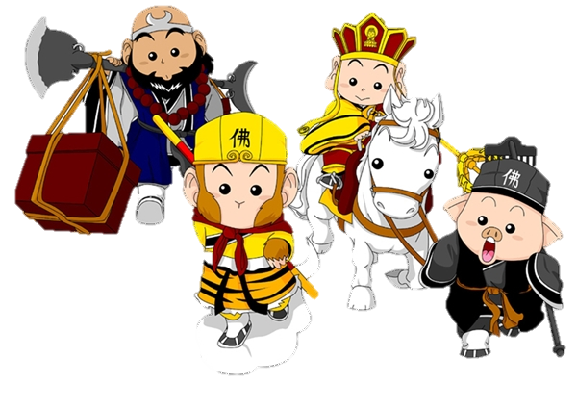




TÂY DU KÝ
TRONG KHU RỪNG CÓ RẤT NHIỀU YÊU QUÁI XUẤT HIỆN ĐỂ CẢN ĐƯỜNG THẦY TRÒ ĐƯỜNG TĂNG ĐI LẤY KINH
EM HÃY GIÚP THẦY TRÒ ĐƯỜNG TĂNG BẰNG CÁCH VƯỢT QUA CÁC CÂU HỎI.

Slide 20

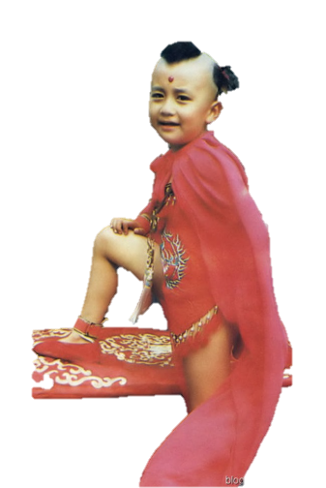
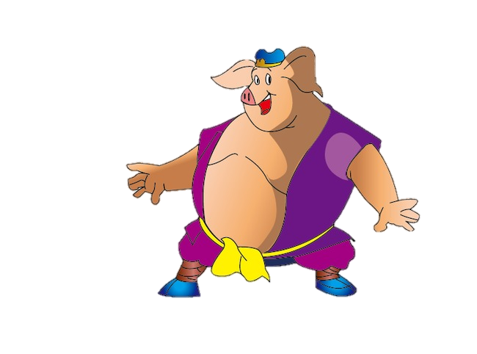

Điền vào chỗ trống 1 từ thích hợp:
1. Thời gian là …....., là ……….
-> 1. Thời gian là vàng là bạc.
Tóm tắt nội dung của bạn ngắn gọn.

Slide 21

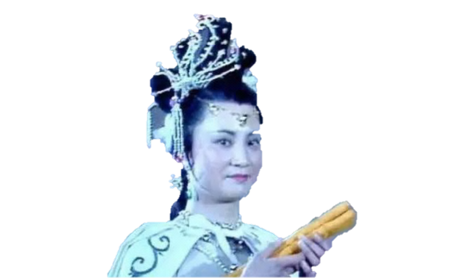
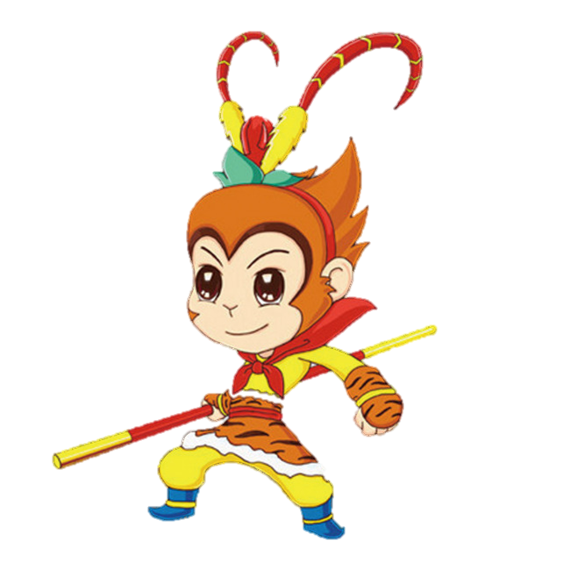
Điền vào chỗ trống 1 từ thích hợp:
2.Kiến tha …… cũng có ngày đầy…….
A
-> 2. Kiến tha lâu cũng có ngày đầy tổ.

Slide 22
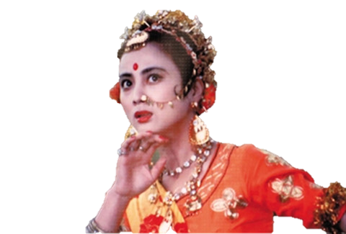
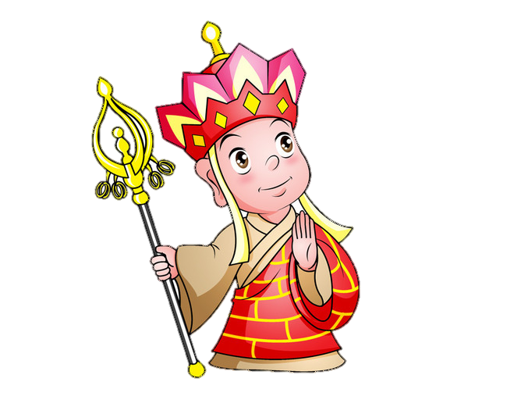
Điền vào chỗ trống 1 từ thích hợp:
3. Tích…….. thành……..
-> 3. Tích tiểu thành đại

Slide 23
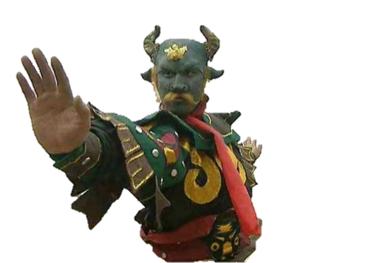
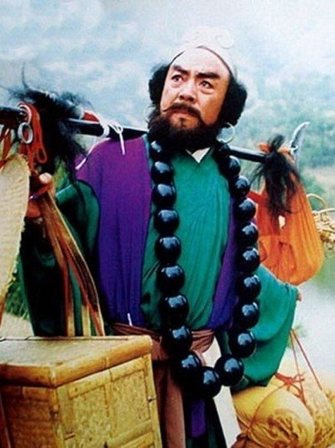
Điền vào chỗ trống 1 từ thích hợp:
4. Buôn ….bán …… không bằng ăn ….. hà tiện
-> 4. Buôn tàu bán bè không bằng ăn dè hà tiện

Slide 24
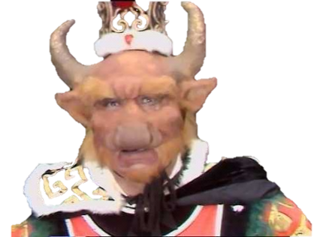
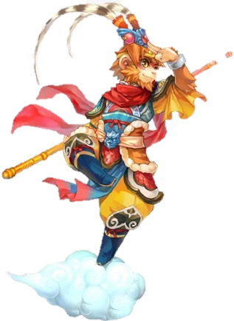
Điền vào chỗ trống 1 từ thích hợp:
5. Được……chớ phụ ngô……….
Đến khi thất bát lấy ai bạn cùng
-> 5. Được mùa chớ phụ ngô khoai
Đến khi thất bát lấy ai bạn cùng

Slide 25
HOẠT ĐỘNG DỰ ÁN
Nhóm 3,4:
Em hãy cùng các bạn trong lớp xây dựng và thực hiện dự án thực hành tiết kiệm "Làm kế hoạch nhỏ" (ví dụ: thu gom sách, báo, truyện cũ,...).
Nhóm 1,2: Em hãy cùng các bạn thiết kế một sản phẩm tuyên truyền về tiết kiệm điện, nước.

Slide 26
Xin chào và hẹn gặp lại!

